Slide 1
Taller Hashing
Cristóbal espinoza
Antonio López

Slide 2
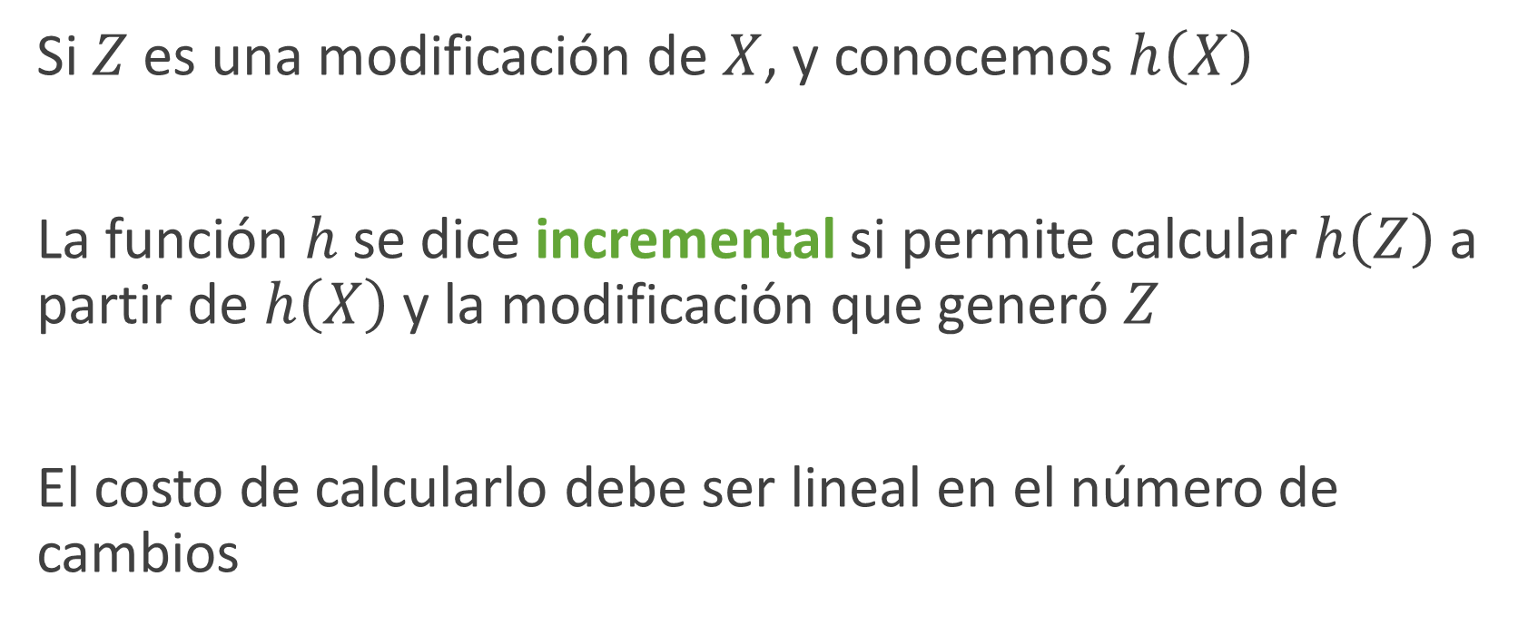
Recordando función incremental
Si $Z$ es una modificación de $X$, y conocemos $h\left(X\right)$
La función $h$ se dice incremental si permite calcular $h\left(Z\right)$ a partir de $h\left(X\right)$ y la modificación que generó $Z$
El costo de calcularlo debe ser lineal en el número de cambios

Slide 3
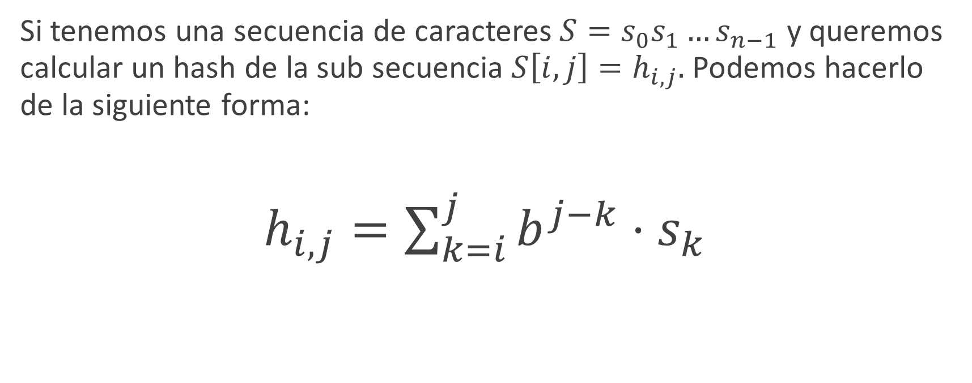
Hashing de string incremental
Si tenemos una secuencia de caracteres $S=s_{0}s_{1}…s_{n−1}$ y queremos calcular un hash de la sub secuencia $S\left[i, j\right]=h_{i,j}.$ Podemos hacerlo de la siguiente forma:
$h_{i,j}=\sum_{k=i}^{j}{b^{j−k}⋅s_{k}}$

Slide 4
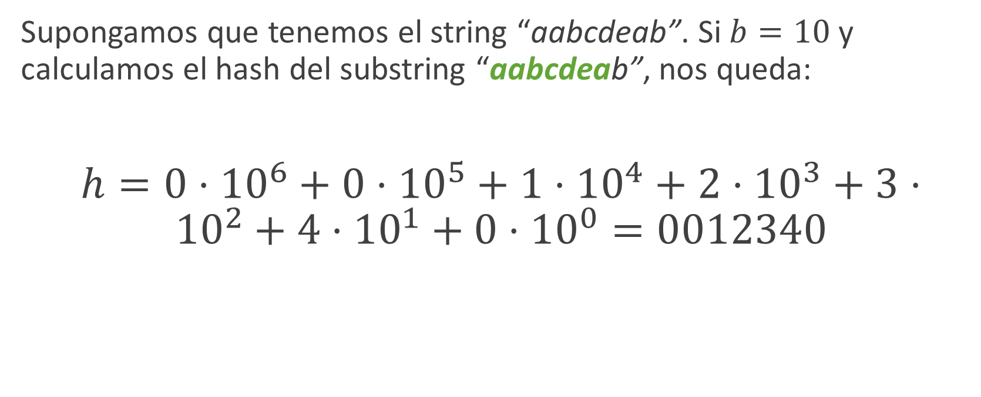
Ejemplo
Supongamos que tenemos el string “aabcdeab”. Si $b=10$ y calculamos el hash del substring “aabcdeab”, nos queda:
$h=0⋅{10}^{6}+0⋅{10}^{5}+1⋅{10}^{4}+2⋅{10}^{3}+3⋅{10}^{2}+4⋅{10}^{1}+0⋅{10}^{0}=0012340$

Slide 5

Ejemplo
Ahora, deseamos calcular el hash de “aabcdeab” en base al hash de “aabcdeab”, . Nos queda:
$h^{′}=\left(h−{10}^{6}⋅0\right)⋅10+1⋅{10}^{0}=0123401$

Slide 6
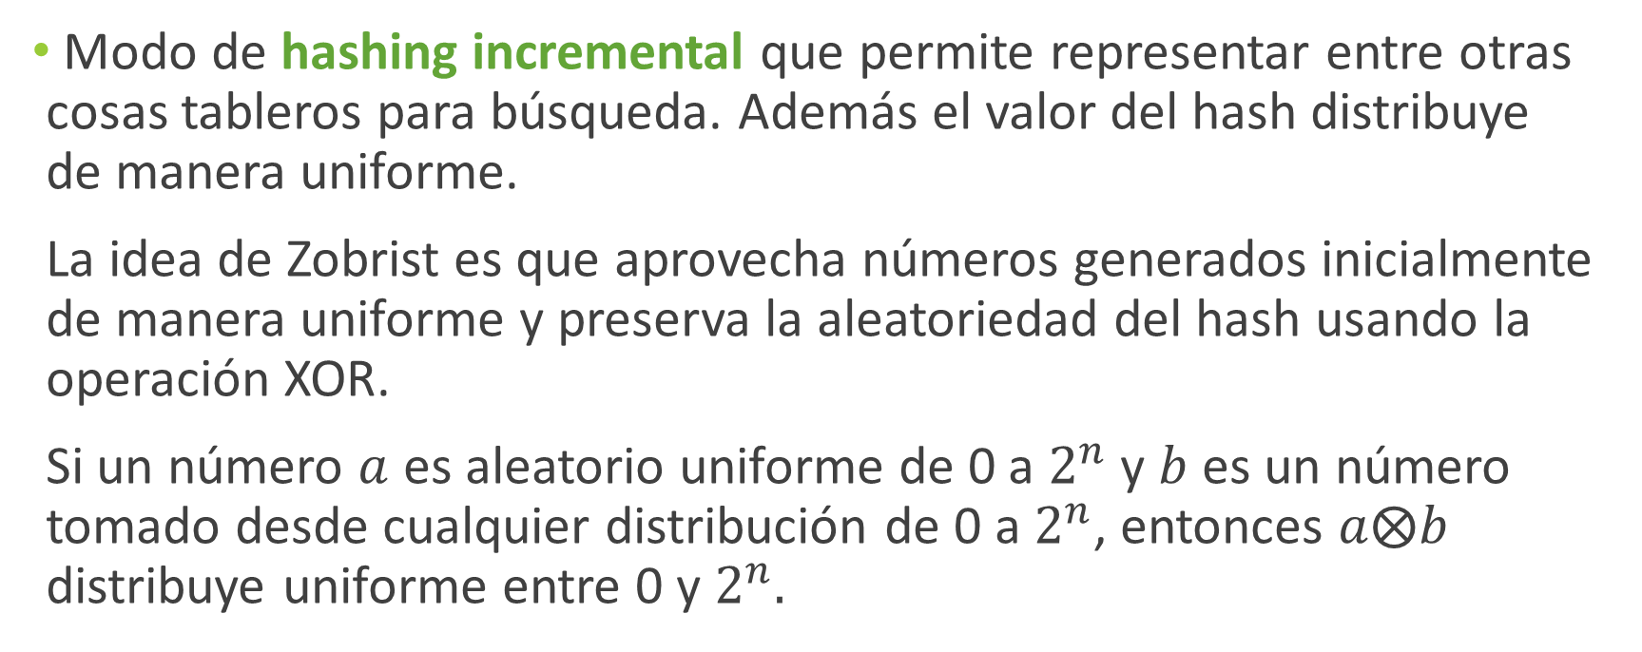
Zobrist hash
Modo de hashing incremental que permite representar entre otras cosas tableros para búsqueda. Además el valor del hash distribuye de manera uniforme.
La idea de Zobrist es que aprovecha números generados inicialmente de manera uniforme y preserva la aleatoriedad del hash usando la operación XOR.
Si un número $a$ es aleatorio uniforme de 0 a $2^{n}$ y $b$ es un número tomado desde cualquier distribución de 0 a $2^{n}$, entonces $a⨂b$ distribuye uniforme entre 0 y $2^{n}.$

Slide 7
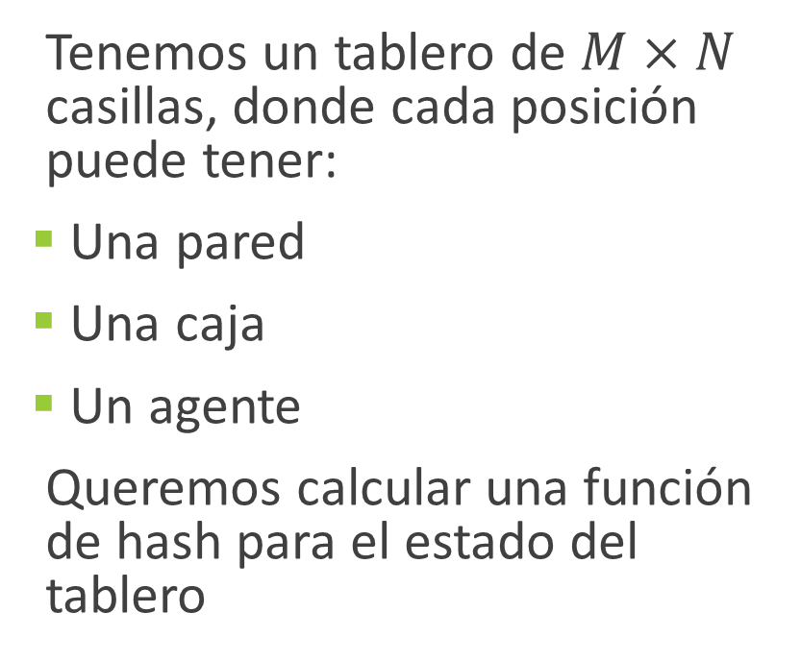
Zobrist hash: en un tablero
Tenemos un tablero de $M×N$ casillas, donde cada posición puede tener:
Una pared
Una caja
Un agente
Queremos calcular una función de hash para el estado del tablero

Slide 8
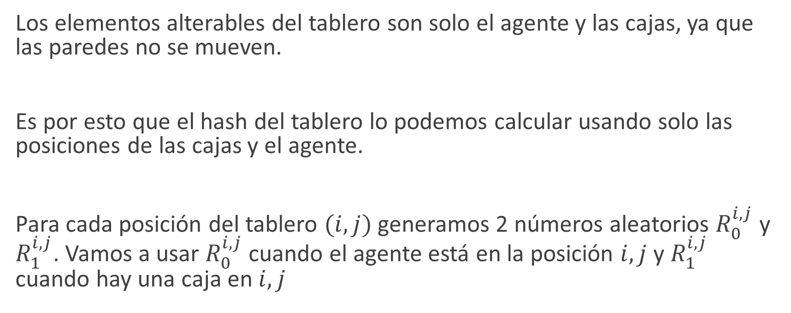
Zobrist hash: en un tablero
Los elementos alterables del tablero son solo el agente y las cajas, ya que las paredes no se mueven.
Es por esto que el hash del tablero lo podemos calcular usando solo las posiciones de las cajas y el agente.
Para cada posición del tablero $(i, j)$ generamos 2 números aleatorios $R_{0}^{i,j}$ y $R_{1}^{i, j}$. Vamos a usar $R_{0}^{i,j}$ cuando el agente está en la posición $i, j$ y $R_{1}^{i, j}$ cuando hay una caja en $i, j$

Slide 9
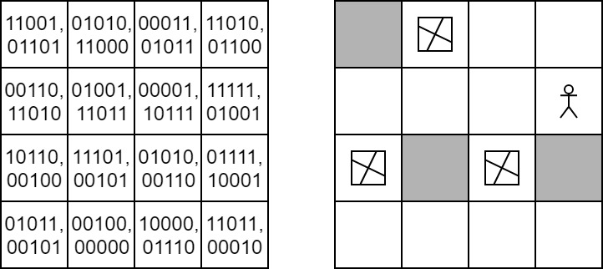

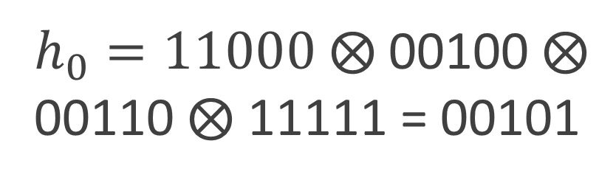
Zobrist hash: en un tablero
Para cada caja tomamos el número $R_{1}^{i,j}$ correspondiente y también tomamos el $R_{0}^{i,j}$ de la posición del agente. El hash del tablero completo es el XOR de todos los números $R$ seleccionados. Por ejemplo:
$h_{0}=11000 ⨂$ 00100 $⨂$ 00110 $⨂$ 11111 = 00101

Slide 10
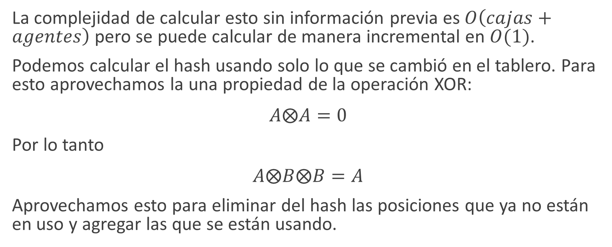
Zobrist hash: en un tablero
La complejidad de calcular esto sin información previa es $O\left(cajas+agentes\right)$ pero se puede calcular de manera incremental en $O(1)$.
Podemos calcular el hash usando solo lo que se cambió en el tablero. Para esto aprovechamos la una propiedad de la operación XOR:
$A⨂A=0$
Por lo tanto
$A⨂B⨂B=A$
Aprovechamos esto para eliminar del hash las posiciones que ya no están en uso y agregar las que se están usando.

Slide 11
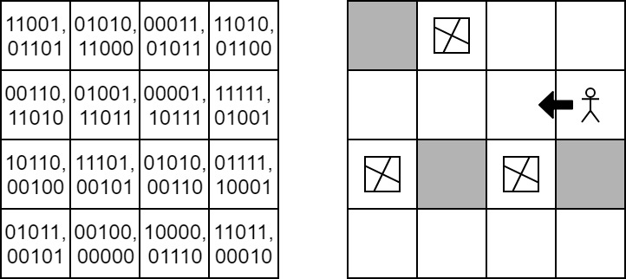
Zobrist hash: en un tablero
$$h_{1}=h_{0}⨂R_{0}^{3,1}⨂R_{0}^{2,1}=\text{00101}⨂\text{11111}⨂\text{00001= 11011}$$

Slide 12
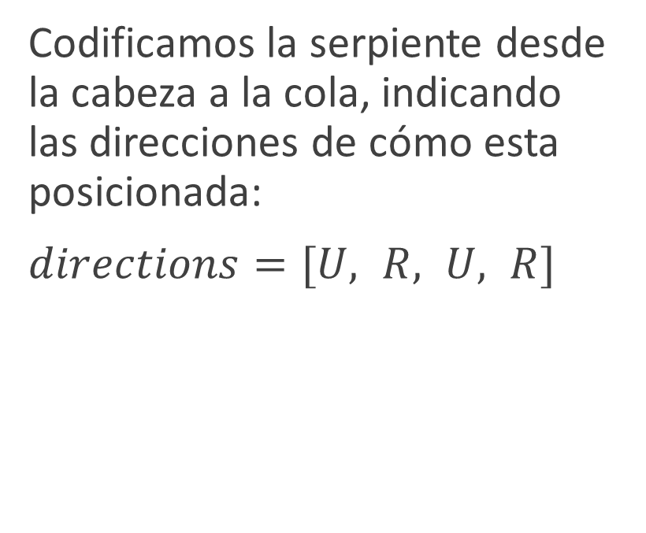
Ejemplo: Snake
Codificamos la serpiente desde la cabeza a la cola, indicando las direcciones de cómo esta posicionada:
$directions=[U, R, U, R]$

Slide 13
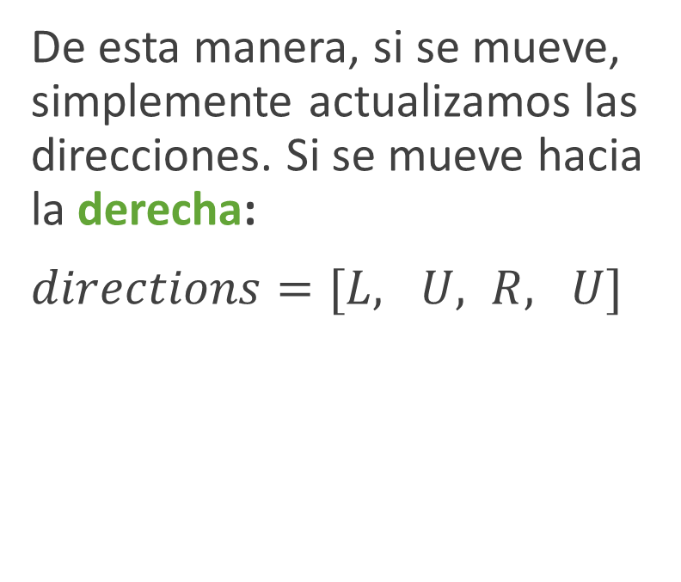
Ejemplo: Snake
De esta manera, si se mueve, simplemente actualizamos las direcciones. Si se mueve hacia la derecha:
$directions=[L, U, R, U]$

Slide 14
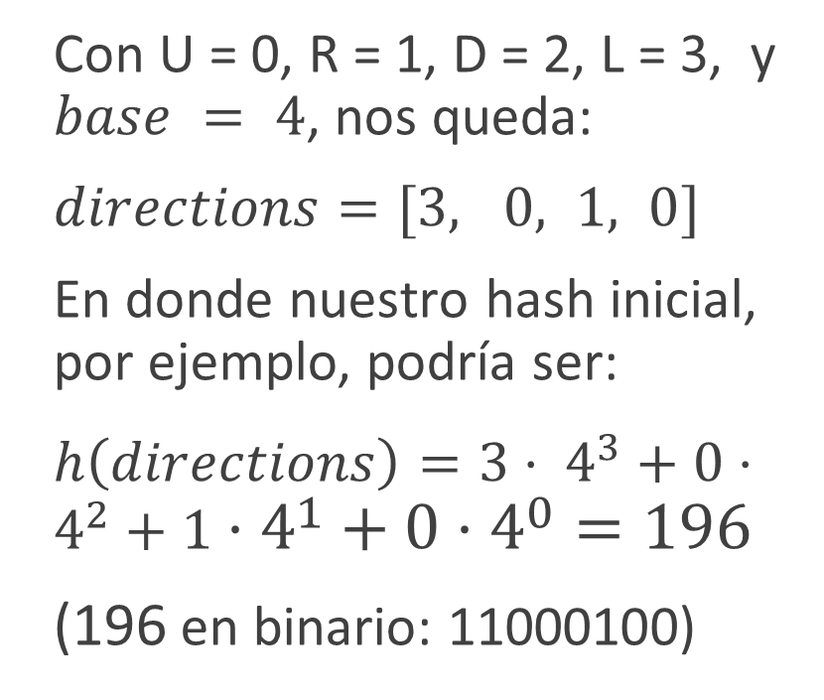
Ejemplo: Snake
Con U = 0, R = 1, D = 2, L = 3, y $base = 4$, nos queda:
$directions=[3, 0, 1, 0]$
En donde nuestro hash inicial, por ejemplo, podría ser:
$h\left(directions\right)=3⋅ 4^{3}+0⋅4^{2}+1⋅4^{1}+0⋅4^{0}=196$
(196 en binario: 11000100)

Slide 15
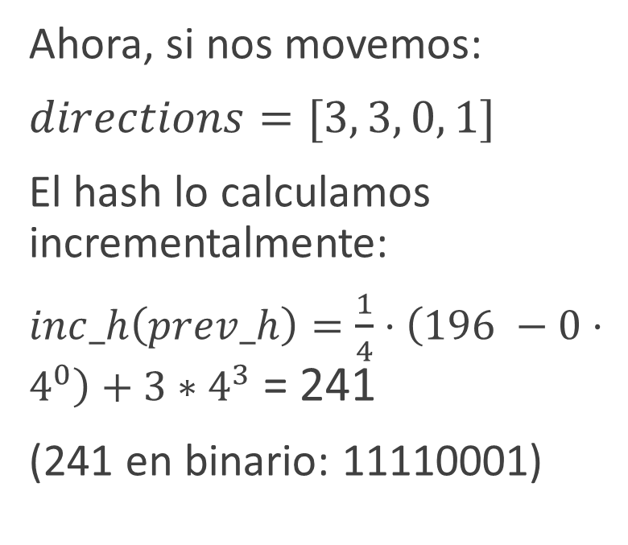
Ejemplo: Snake
Ahora, si nos movemos:
$directions=[3, 3, 0, 1]$
El hash lo calculamos incrementalmente:
$inc_h\left(prev_h\right)=\frac{1}{4}⋅\left(196 −0⋅4^{0}\right)+3∗4^{3}$ = 241
(241 en binario: 11110001)

Slide 16
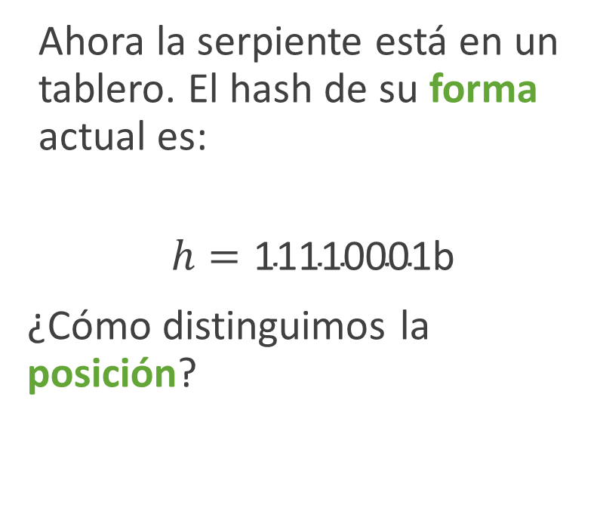
Ejemplo: Snake en tablero
Ahora la serpiente está en un tablero. El hash de su forma actual es:
$$h=\text{11110001}\text{b}$$
¿Cómo distinguimos la posición?
?
?

Slide 17
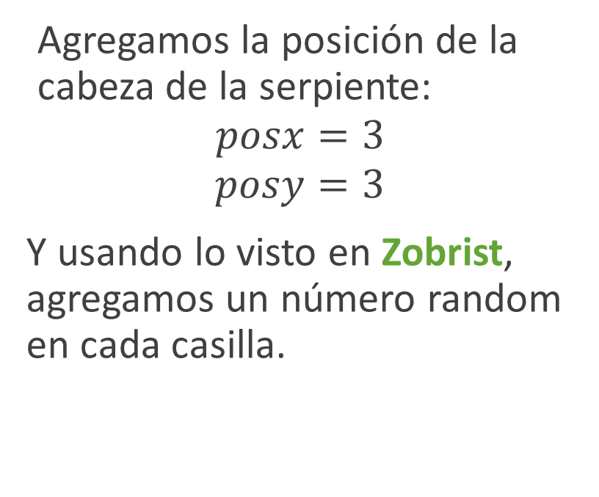
Ejemplo: Snake en tablero
10110111 | 11001010 | 11000000 | 10110110 | 11110100
01001011 | 00010100 | 11011110 | 11100010 | 01101011
11010011 | 10111101 | 10111001 | 10101010 | 10001110
10011000 | 11000000 | 01110100 | 01000001 | 11000110
01111110 | 11001001 | 01000000 | 11110100 | 00011010
Agregamos la posición de la cabeza de la serpiente:
$$posx=3$$
$$posy=3$$
Y usando lo visto en Zobrist, agregamos un número random en cada casilla.

Slide 18
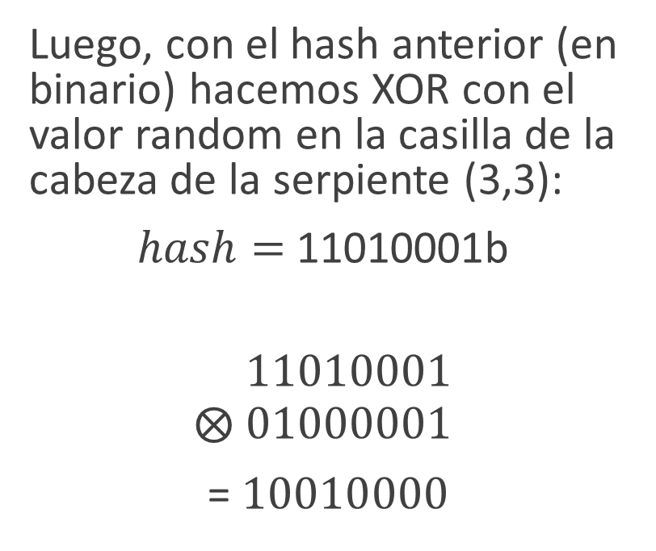
Ejemplo: Snake en tablero
10110111 | 11001010 | 11000000 | 10110110 | 11110100
01001011 | 00010100 | 11011110 | 11100010 | 01101011
11010011 | 10111101 | 10111001 | 10101010 | 10001110
10011000 | 11000000 | 01110100 | 01000001 | 11000110
01111110 | 11001001 | 01000000 | 11110100 | 00011010
Luego, con el hash anterior (en binario) hacemos XOR con el valor random en la casilla de la cabeza de la serpiente (3,3):
$hash=$11010001b
$$11010001$$
$$⨂ 01000001$$
=$10010000$

Slide 19
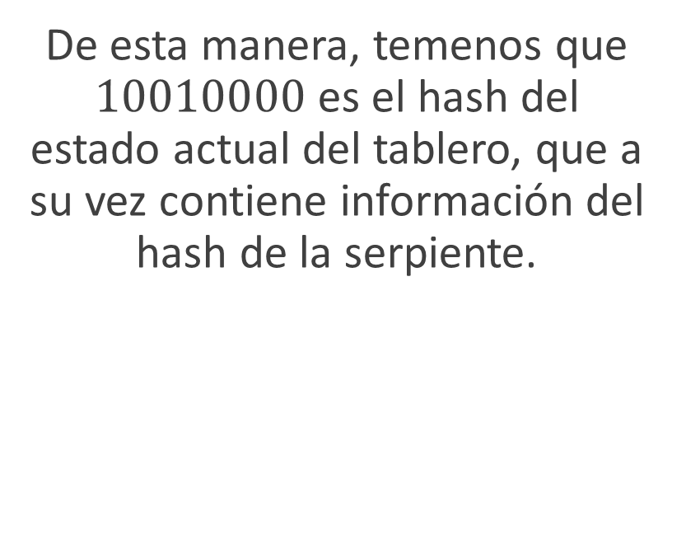
Ejemplo: Snake en tablero
10110111 | 11001010 | 11000000 | 10110110 | 11110100
01001011 | 00010100 | 11011110 | 11100010 | 01101011
11010011 | 10111101 | 10111001 | 10101010 | 10001110
10011000 | 11000000 | 01110100 | 01000001 | 11000110
01111110 | 11001001 | 01000000 | 11110100 | 00011010
De esta manera, temenos que $10010000$ es el hash del estado actual del tablero, que a su vez contiene información del hash de la serpiente.

